Slide 2
L’évaluation
en cours d’apprentissage
Institut d’été aout 2023
Notes:
Diapo 1 2 3 – 5 minutes
Diapo 4 – 5 minutes
Diapo 5 – 6 10 minutes
Diapo 7 - 10 minutes
Diapo 8 – 10 minutes
Diapo 9, 10 et 11 – 15 minutes
À faire:
Diaporama – Josée et Sonia
Grille - Lindsie
Graphique synthèse - Sonia
Copies équipe A - Sylvie
Copies équie B - Sylvie
Acheter le matériel (pâte à modeler, marqueurs, papier, ) – Sylvie
Ressources numériques à déposer:
grille d’évaluation du produit;
critères d’observation des compétences;
PowerPoint de la présentation;
Consignes des équipes A et B + grille socio-affective et grille des critères simplifiés pour l’activité

Slide 3
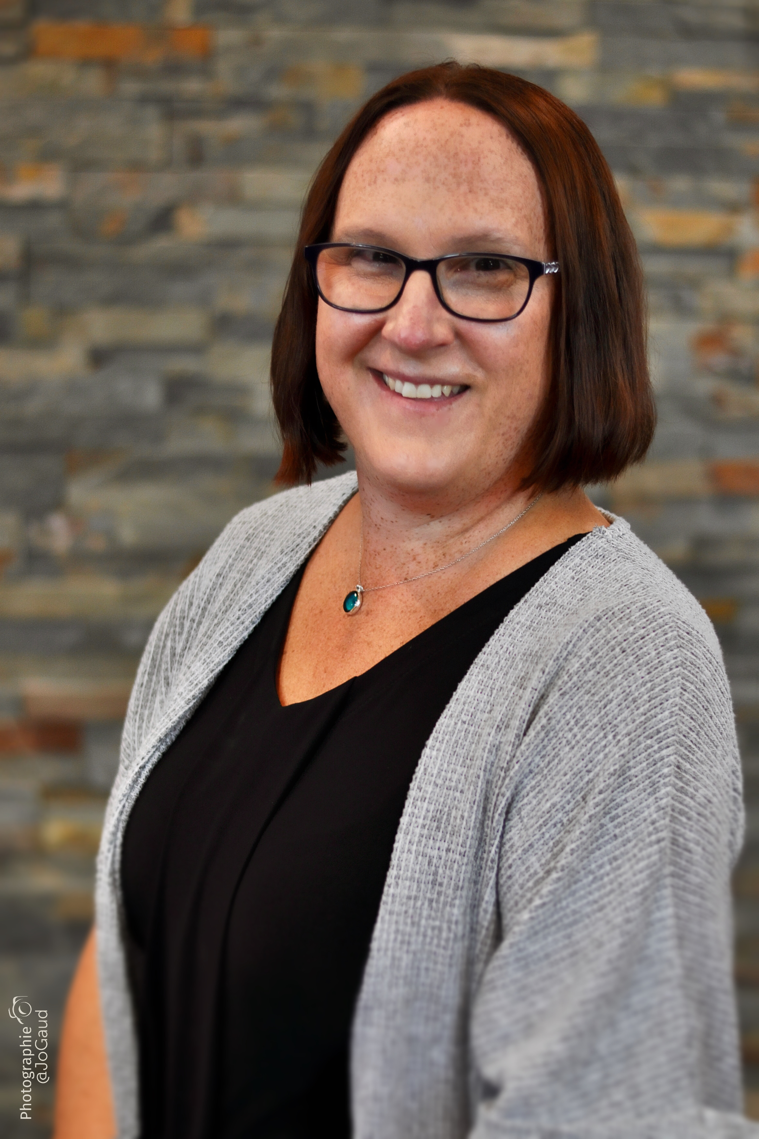
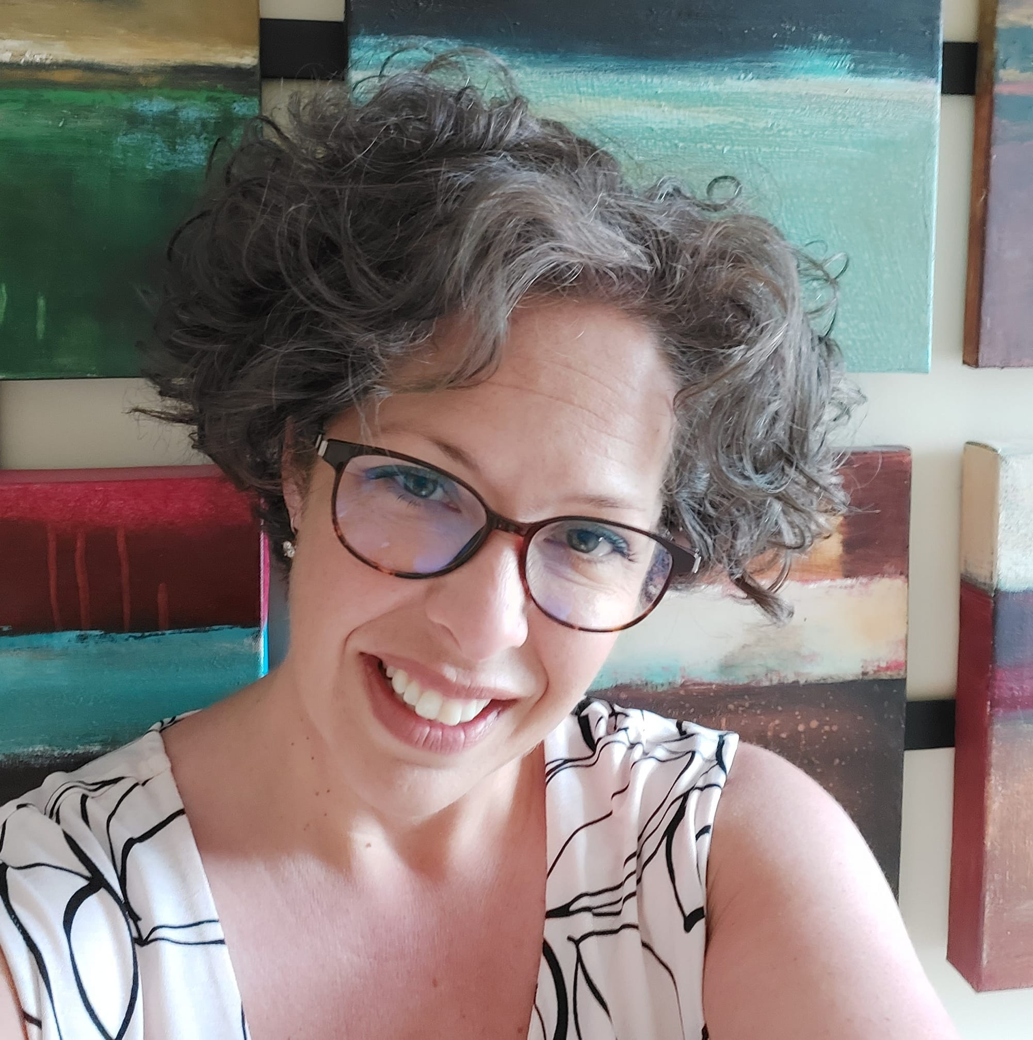
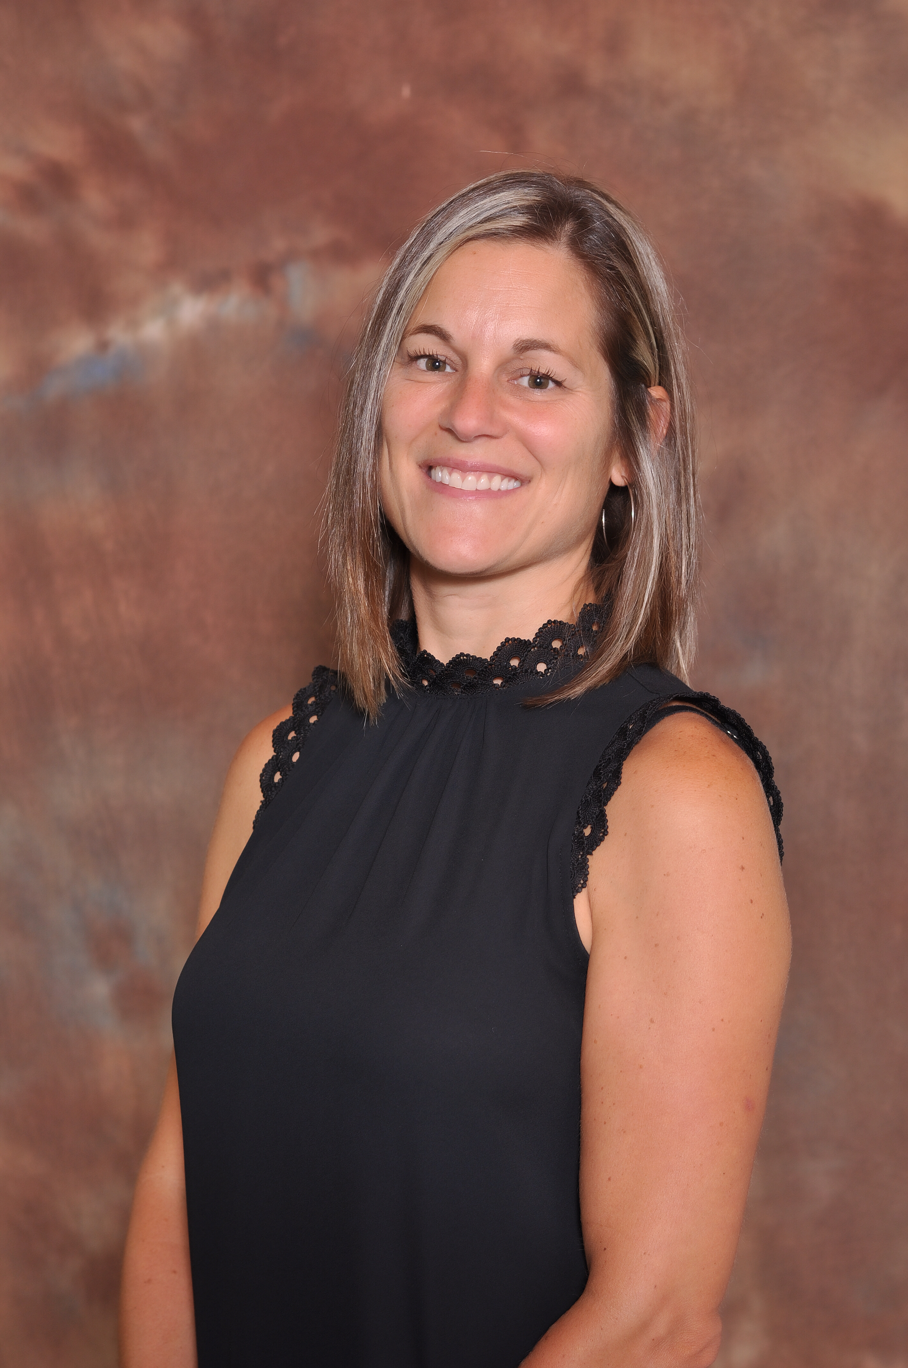
Équipe d’animation
Josée Gaudet
Mentor en pédagogie active et inclusive
District scolaire francophone Nord-Est
Sonia Levesque
Mentor en pédagogie active et inclusive
District scolaire francophone Nord-Est
Lindsie Violette Tardif
Leadeur pédagogique
District scolaire francophone Sud
Sylvie LeBel
Agente pédagogique provinciale
MÉDPE

Slide 4
Intentions de l’atelier :
Activer une réflexion sur l’évaluation en cours d’apprentissage, dans un contexte de développement de compétences.
Partager des pratiques évaluatives et des outils qui stimulent l’apprentissage continu.
Revenir sur les rôles des personnes enseignantes et apprenantes.
Notes:
Cet atelier met en lumière l’importance de l'évaluation dans le développement des compétences, le rôle des apprenants ainsi que celui de la personne enseignante.
L’objectif est de vous outiller avec des pratiques évaluatives qui stimulent l’apprentissage continu et permettent à la personne apprenante de développer ses compétences communicatives, socioaffectives et cognitives.
Des activités de réflexion et de discussion vous permettront de partager vos idées, vos expériences pour ainsi approfondir votre compréhension des pratiques évaluatives gagnantes et du rôle essentiel de l’évaluation dans le cheminement du développement des compétences.

Slide 5
Notes:
Donner les feuilles de consignes
Équipe A:
Consignes + grille d’appréciation de la tâche
Équipe B:
Consignes + `grille socio-affective

Slide 6
Compétence socio-affective Composante interpersonnelle
Ouverture à la diversité
Conscience de l’autre
Travail collaboratif
Se donner un objectif personnel en lien avec cette compétence et l’inscrire dans le Menti
Notes:
(Menti à créer) (pour que les participants puissent se nourrir, s’inspirer, éviter le syndrome de la page blanche)
Demander aux participants de se donner un objectif personnel en lien avec la composante INTERPERSONNELLE de la compétence socio-affective (ouverture à la diversité, conscience de l’autres, travail collaboratif)
Les participants inscrivent leur objectif dans le menti
Ils vont devoir travailler cet objectif personnel lors de l’activité

Slide 8
Créez votre oeuvre !

Slide 9
Rétroaction
Équipe A
Équipe B
Donne de la rétroaction à l’équipe B afin que celle-ci puisse améliorer son oeuvre.
Donne de la rétroaction à l’équipe A afin que celle-ci puisse améliorer son oeuvre.

Slide 10
Discussion
Suite à l’activité… quels sont vos constats? Vos commentaires? Vos opinions? Vos réflexions?
Notes:
Constats : Questions et ou sujet qui devraient ressortir du groupe :
Ce dont ils auraient eu besoin
Qui participe
Qui élabore les critères d’évaluation?
Comment donner une bonne rétroaction ?
Co-évaluation
Responsabilité de l’élève
Rôle de l’enseignant
Comment savoir si c’est bon ou non sans critères d’évaluation,
Etc.

Slide 11
Retour sur votre objectif personnel Compétence socio-affective - composante interpersonnelle
Ouverture à la diversité
Conscience de l’autre
Travail collaboratif
Situez-vous sur la grille de réflexion socio-affective.
Avez-vous cheminé ?
Notes:
Document – Grille de réflexion socio-affective
Afin de vérifier si vous avez atteint votre objectif, situez-vous sur l’échelle d’appréciation suivante:
Constats:
Si l’échelle est donnée ou connue à l’avance, plus facile de se fixer un objectif, de s’évaluer, voir mieux cheminer.

Slide 12
Pratiques évaluatives gagnantes :
Critères d’évaluation
Rétroaction efficace
Co-évaluation (évaluation par les pairs)
Objectifs personnels
Autoévaluation
Notes:
Rôle de la personne enseignante – importance de faire du modelage, de guider, d’accompagner, etc.
Rôle de la personne apprenante
Ouitls – pvc

Slide 13
Insérer code QR des documents ici

